Slide 1
32系列DSP应用及要点培训

Slide 2
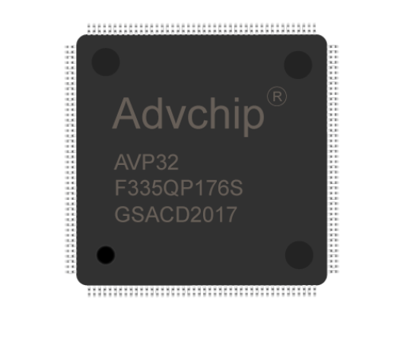
AVP32F335
产品优势：
PIN to PIN
低功耗
性价比高
售前售后技术支持

Slide 3
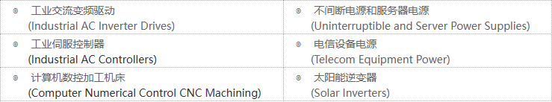
AVP32F335
市场应用

Slide 4
AVP32F335
客户需求：FLASH（256k*16）/（512K*8）
SARAM：34K*16
FPU:浮点运算单元
DMA：直接存储器访问
EPWM/HRPWM：增强型/高分辨PWM
ADC：模数转换
SCI：串行通信接口
McBSP：多通道缓冲串口
SPI：串行接口技术
CAN：局域网通讯

Slide 5
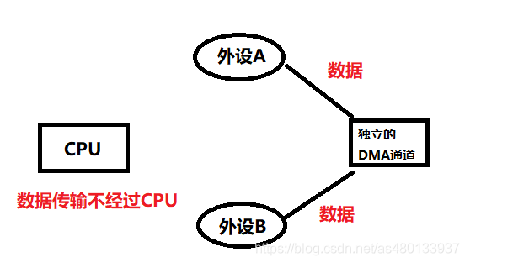
AVP32F335
DMA：直接存储器访问
节约DSP资源，提高DSP处理效率和能力

Slide 6
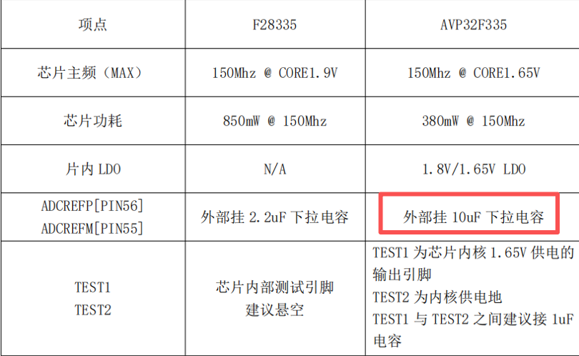
AVP32F335
注意事项

Slide 7
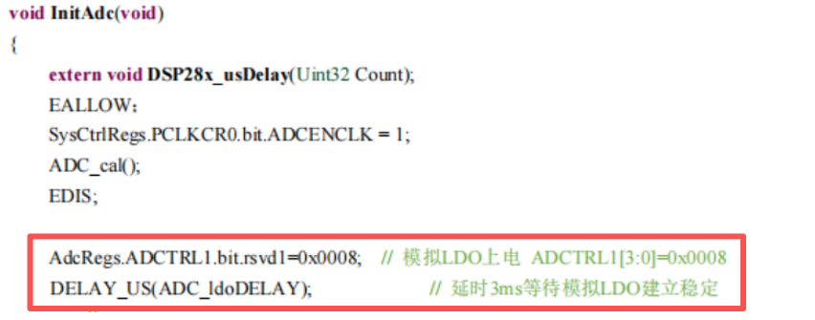
ADC模块
与 F28335 不同，AVP32F335A版本 的 ADC 模块需要独立配置内核供电使能，参考配置语句及添加位置示例如下。AVP32F335B版本的ADC初始化代码不需要对LDO进行使能操作。

Slide 8
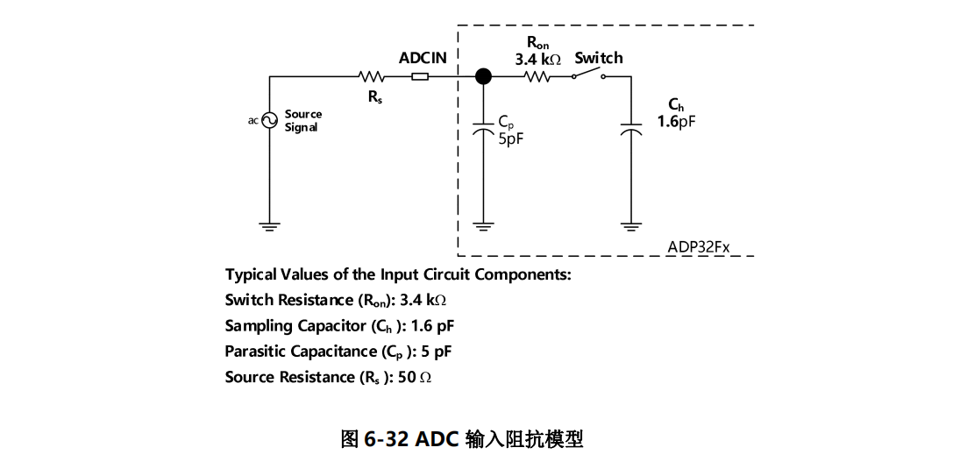
ADC：模数转换
模拟电压信号通过转换电阻进入DSP内部，随着采样开关打开，采保电容充电， DSP处理采保电容电压计算出对应数据；

Slide 9
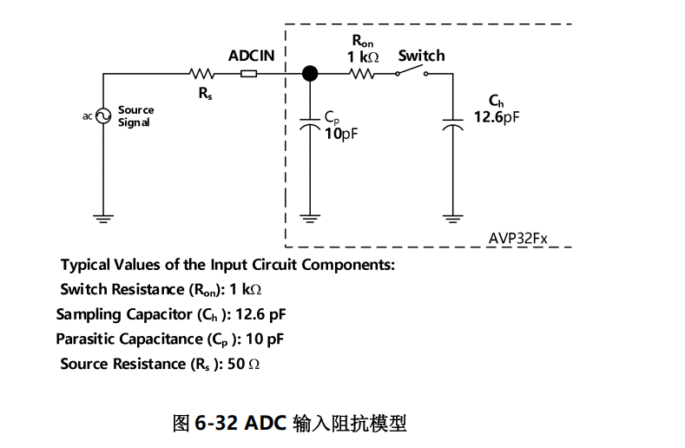
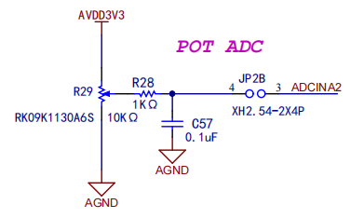
335B ADC采保电容
AVP32F335B版本的ADC采保电容增大，ADC通道端口RC及ACQ_ps需要匹配。建议适当增大程序内采样窗口。RC推荐电路如下。

Slide 10
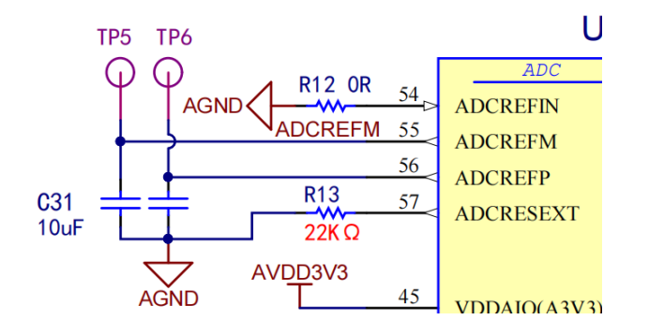
335A/B ADC基准电路
335A/B版本的 ADCREFP 和 ADCREFM 引脚的外接电容如下图所示，容值为 10µf，外接电阻为22kΩ，如下图所示。F28335的电容值为2.2µf，电阻为22kΩ。

Slide 11
335 ADC 速度差异
AVP32F335 A/B版本的ADC时钟主频建议≤12.5MHz，采样率 3.75MSPS。
TMS320F28335的ADC时钟主频25MHz，采样率 12.5MSPS。

Slide 12
AVP32F335
注意事项
1.切记AB版本差异
2.烧录频率45-60M
3.ADC如果出现采集不稳，可建议客户更改RC
4.API文件替换

Slide 13
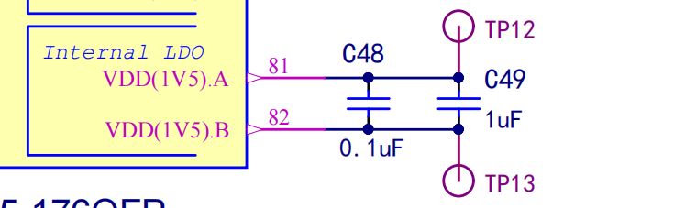
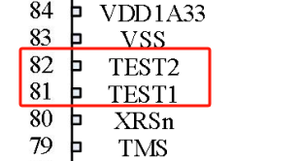
AVP32F335
注意事项（硬件）
335A版本需要短接电容，B版本悬空既可。

Slide 14
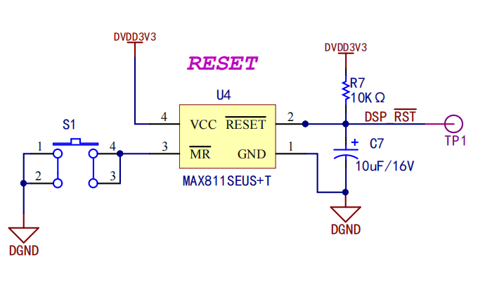
AVP32F335
335A版本复位电路
对地电容需要10uF保证
上电时间，否则芯片可能
无法正常启动
335B版本复位电路可兼容
F28335的设计，RC电路电阻
为2.2kΩ，电容为100nf

Slide 15
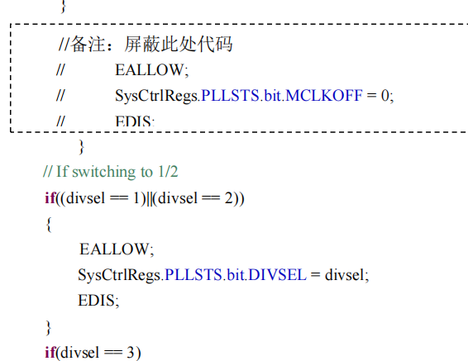
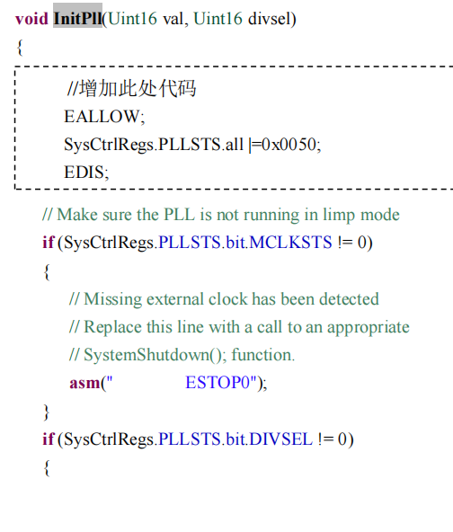
AVP32F335
335A版本PLL锁相环需要配置初始状态。B版本MCKOFF 检测与F28335兼容，无需改动

Slide 16
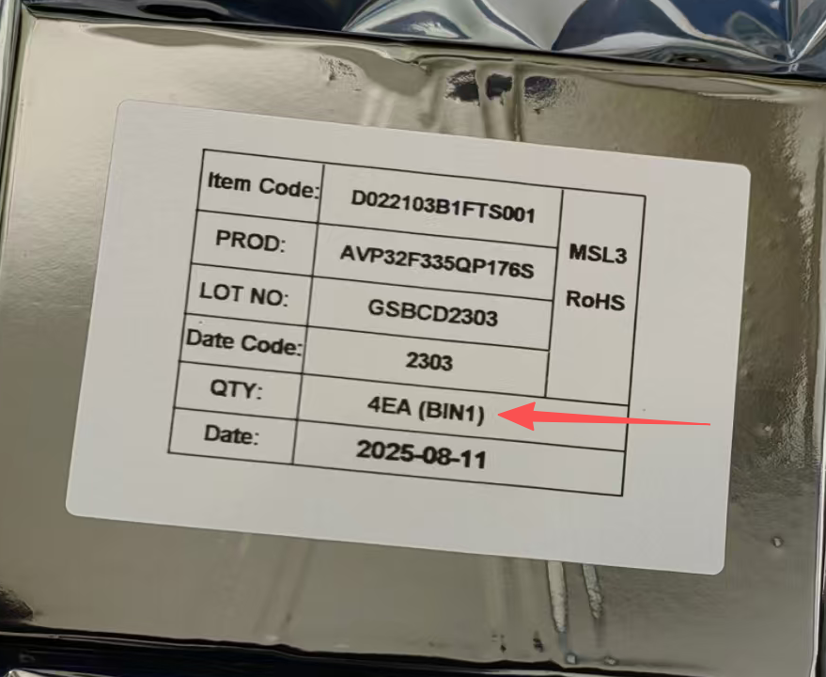
335Bin0/Bin1上电时序差异
Bin1版本，则上电时序跟ti一样，1.8v先上或者同时上。Bin0版本要求3.3v先上

Slide 17
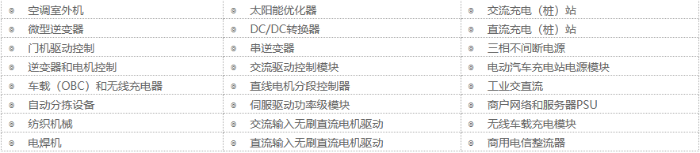
ADP32F03X/ADP32F03XB
市场应用

Slide 18
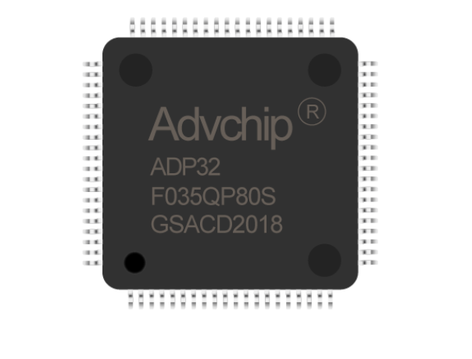
ADP32F03X/ADP32F03XB
产品优势
价格优势
全面兼容替换（软硬件）开发成本低
技术支持
原厂可支持BLDC方案（压缩机）
03XB系列较于ti2803X有性能优势，主频RAM提高

Slide 19
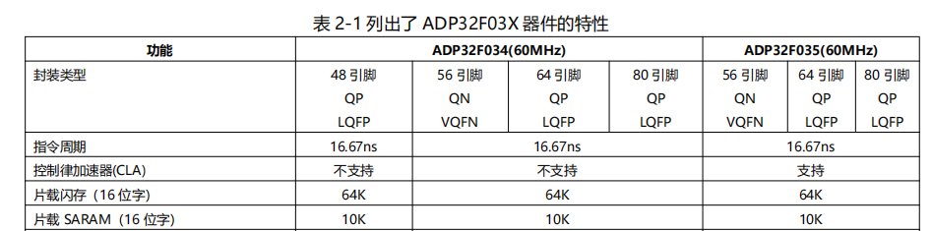
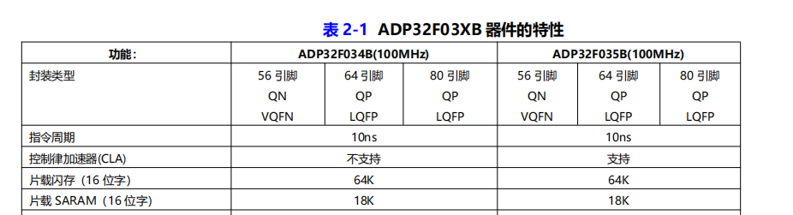
ADP32F03X/ADP32F03XB
两者区别：
60M
100M

Slide 20
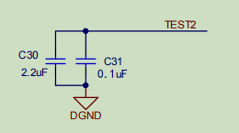
ADP32F03X/ADP32F03XB
TEST2 为芯片内核供电的输出引脚，在F2803X芯片中，该引脚建议悬空。在进芯的03X A版本中，芯片受到外部较大干扰影响其功能时，可以在外部增加电容，增大抗干扰能力。03X B版本芯片已将电容连接至芯片内部，该引脚必须悬空处理。A版本参考电路如下：

Slide 21
ADP32F03X/ADP32F03XB
客户需求：
CLA：控制律加速单元
EPWM/HRPWM：增强型/高分辨PWM
ADC：模数转换
SCI：串行通信接口
SPI：串行接口技术
CAN：局域网通讯
OSC：内部晶体振荡器

Slide 22
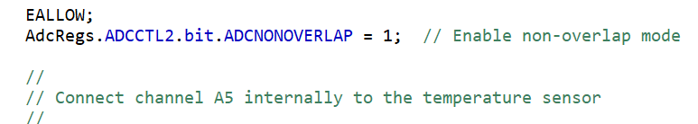
035/035B的ADC模块
035 ADC时钟不能2分频，禁用采样重叠必须开启，开启方法如下：
035B在主频100M时，ADC时钟需2分频

Slide 23
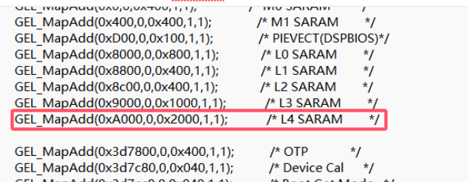
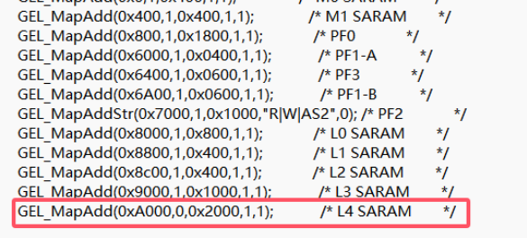
随机存取存储器（RAM）
ADP32F03XB 器件相较于ADP32F03XA和TMS320F2803X新增 8K x 16 字的 L4 RAM 区，地址范围为 0x00A000 - 0x00BFFF。
新增 RAM 需要替换我司的 f2803XB.gel 文件 ，或者用 户直接在 F2803x 的 f28035.gel 中新增GEL_MapAdd(0xA000,1,0x2000,1,1)。新增代码如下：

Slide 24
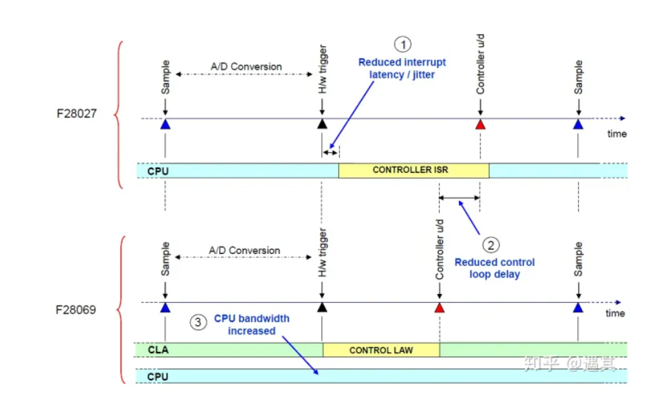
CLA 控制律加速单元
CLA，即Control Law Accelerator，是一个32位浮点数计算加速器，可以理解为一个专门为浮点数运算而优化的CPU。其可以独立于CPU进行运算操作，并可以同时访问到ePWM，eCAP，eQEP，ADC result以及Comparator寄存器。相当于两个CPU并行工作，从而减少了主CPU的运算负担。

Slide 25
ADP32F03X/ADP32F03XB
注意事项：
1.03X系列Pin2Pin替代软硬件都无需更换
tips：如果客户需要在线烧写的，仅需要更换lib文件
2.100M需要对外设进行重新配置；
3.03X系列OSC高低温不可用，没有做3温修调/03XB目前送样版本不可用，之后批量可以用；
4.03XHRPWM不可用，寄存器溢出问题/03XB可用；
5.03XBGPIO0/GPIO1不可配置输入；

Slide 26
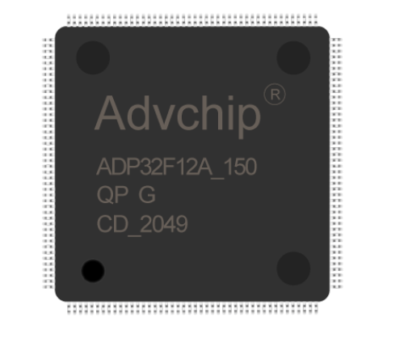
ADP32F10/ADP32F12
主频150M
Pin2Pin
128K*16Flash 18K*16RAM
BootRoom*4K
PWM*16
无IIC
ADC*16
SCI*2
SPI*1
CAN*1
LQFP176 BGA179
主要替代Ti2812
主频150M
Pin2Pin
128K*16Flash 18K*16RAM
BootRoom*4K
PWM*16
无IIC
ADC*16
SCI*2
SPI*1
CAN*1
LQFP128
主要替代Ti2810

Slide 27
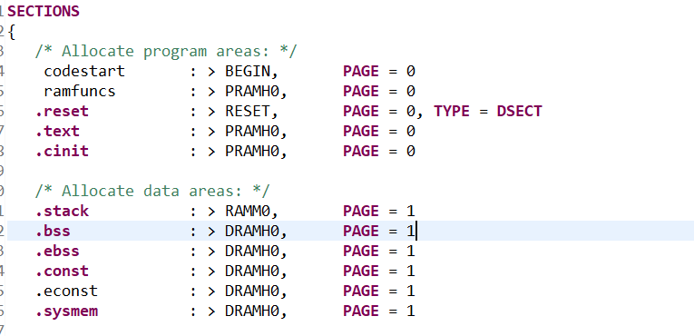
ADP32F10/ADP32F12
注意事项：
L1/L0存储扇区不可混用
即程序和数据分开存放，否则会出现变量无法赋值计算失败等现象

Slide 28
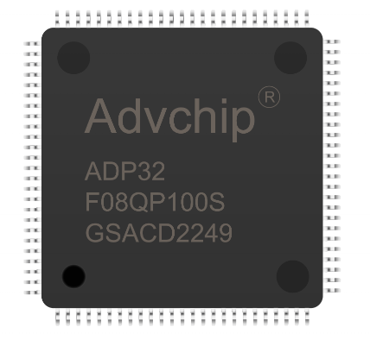
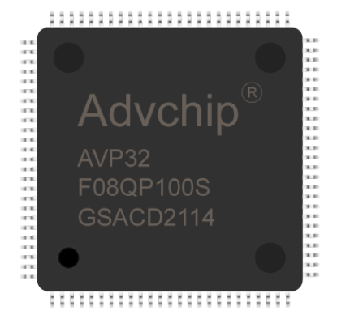
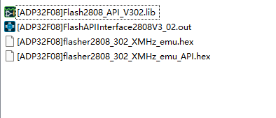
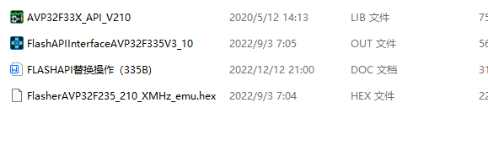
ADP32F08/AVP32F08
ADP32F08替代ti2808/2802
AVP32F08是AVP32F335 CUTDOWN版本不适用替代Ti系列
ADP32F08开发需要替换API文件；AVP32F08需替换335API文件；

Slide 29
ADP32F08/AVP32F08
ADP32F08 100M
Flash 64K*16
RAM 18K*16
ADC*16
BootRom*4K
EPWM*16+6
编码器*2
IIC*1
SCI*2
SPI*4
CAN*2
LQFP100
AVP32F08 150M
FPU
DMA
Flash 256K*16
RAM 34K*16
ADC*16
BootRom*8K
EPWM 12+6
编码器*2
IIC*1
SCI*2
SPI*1
CAN*2
McBSP*2
LQFP100

Slide 30
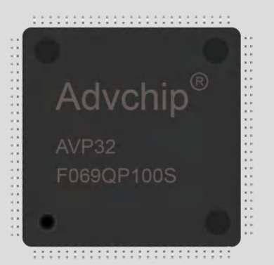
AVP32F069
AVP32F069替代TI28069
AVP32F069开发需要替换API文件
比较器 2 和比较器 3 的使能内部连接错
内部振荡器（INTOSC）的精度及修调

Slide 31
069 Flash API 库文件的修改
描述：AVP32F069 采用了国内先进 eFlash 工艺，提升了 Flash 的访问和操作性能。对 Flash 进行 Erase 和 Program 操作，具有更短的操作时间。AVP32F069 为在调试、生产过程中的擦除烧录，或在产品运行过程中的在线烧录功能，提供了两种库文件。一种是符号库文件（2806x_BootROM_API_TABLE_Symbols.lib、2806x_BootROM_API_TABLE_Symbols_fpu32.lib），库仅提供 flash API 函数的重定位，函数体在芯片的 Boot ROM 区域。进芯 AVP32F069 出厂已对函数体做了修改。另一种是包含函数体的库文件（Flash2806x_API_V100.lib、Flash2806x_API_wFPU_Library.lib），此库文件在应用程序工程中引用，并需要从Flash 存储中复制到 RAM 中才能有效执行。附件提供此库文件链接。
Flash API 的应用有以下三种情况，只有第 3 中情况下，才需要对文件进行替
换。
情况 1：利用编辑环境（CCS）和通用烧录工具（C2Prog、Uniflash 等）对
AVP32F069 进行擦除、烧录等操作。
情况 2：应用程序中引用符号库文件，通过程序代码对 Flash 操作。
情况 3：应用程序中引用含函数体库文件，通过程序代码对 Flash 操作。

Slide 32
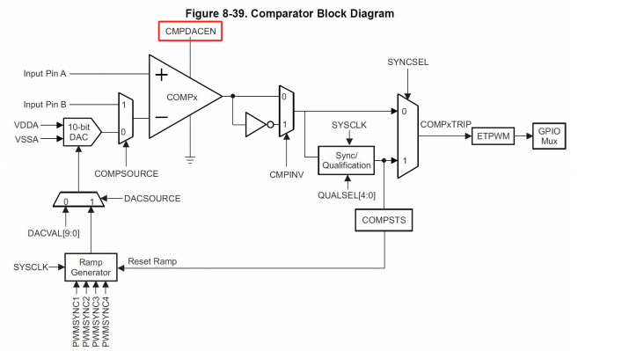
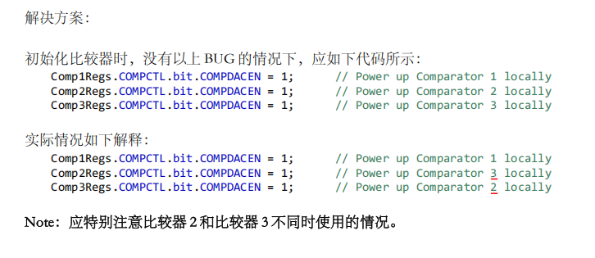
069比较器 2 和比较器 3 的使能内部连接错
问题描述：下图是一个比较器的框图，其中比较器 2 的 CMPDACEN 控制位被连接到比较器 3，来控制比较器 3 的使能；相反，比较器 3 的 CMPDACEN 控制比较器 2的使能。

Slide 33
069内部振荡器（INTOSC）的精度及修调
系统使用内部振荡器时运行，不要调用 Osc1Comp 和 Osc2Comp 的振荡器补偿函数。
未调用补偿时，振荡器高温下有±3%左右的误差；调用补偿，误差加剧。

Slide 34
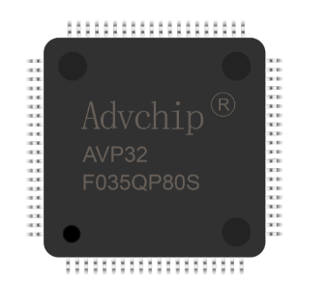
AVP32F035
浮点035内核是069（即也有069本身的问题）
主频高达120M
80PIN封装用于替换035/035B FLASH
不够的情况

Slide 35
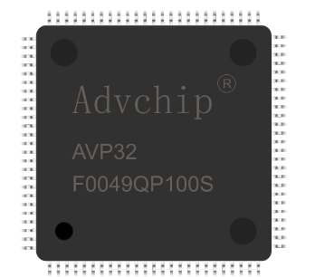
AVP32F0049
器件资源差异性对比
芯片供电及上、下电时序
TZ关断时间差异

Slide 36
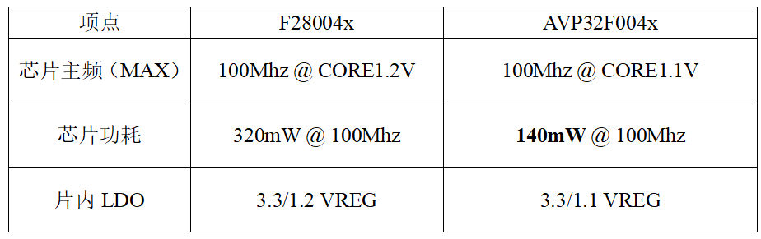
0049器件资源差异对比

Slide 37
芯片供电及上、下电时序
与F28004x类似，AVP32F004x同样支持板级3.3V单电源供电方式。设计上做到供电方式兼容，内部LDO已经调整为3.3V转1.1V，如果采用双电源供电模式，建议内核的供电调整为1.1V供电。
器件的上、下电时序由芯片内部匹配，与原F28004x产品设计保持兼容，用户不需要做其它调整。

Slide 38
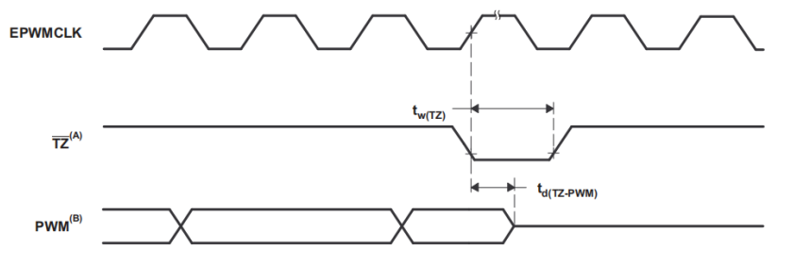
0049TZ关断时间差异
TZ触发输入有效至 PWM 高阻抗 (Hi-Z) 的时间td，竞品为25nS，我司为35nS。

Slide 39
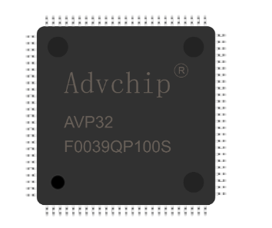
AVP32F0039
器件资源差异性对比
芯片供电及上、下电时序

Slide 40
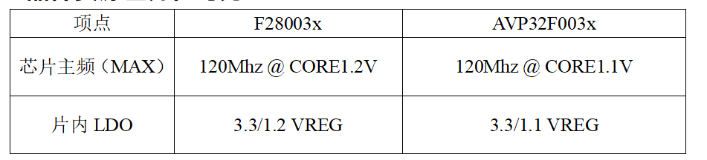
0039器件资源差异对比

Slide 41
芯片供电及上、下电时序
与F28003x类似，AVP32F003x同样支持板级3.3V单电源供电方式。设计上做到供电方式兼容，内部LDO已经调整为3.3V转1.1V，如果采用双电源供电模式，建议内核的供电调整为1.1V供电。
器件的上、下电时序由芯片内部匹配，与原F28003x产品设计保持兼容，用户不需要做其它调整。

Slide 42
客户反馈问题
切记让客户保留问题现场，请勿自行拆卸破坏应用环境。
是
是否个例
否
配合客户做交叉测试，定位问题是否跟随芯片
根据替换注意事项排查一下客户是否按要求更改
确认芯片外围电路配置，锁定问题外设
烧录对应功能demo排除软件配置问题
配合客户仿真程序，调查问题复现情况
配合客户仿真程序，调查问题复现情况
整理测试情况反馈给FAE

